Slide 1
Les nouvelles recommandations
Formation Continue PSE1

Slide 2
Programme des nouveautés
Obstruction des voies aériennes
Hémorragie
Arrêt cardiaque
Mesure de la glycémie
Affection liées à la chaleur
Hypothermie
Inhalation d’O2
Noyade

Slide 3
Obstructions
Pratiquer les techniques de désobstruction si
En l’absence de ventilation
La ventilation est présente mais pas suffisante
5 tapes dans le dos et compressions abdominales
Dans quel cas les compressions thoraciques ?

Slide 4
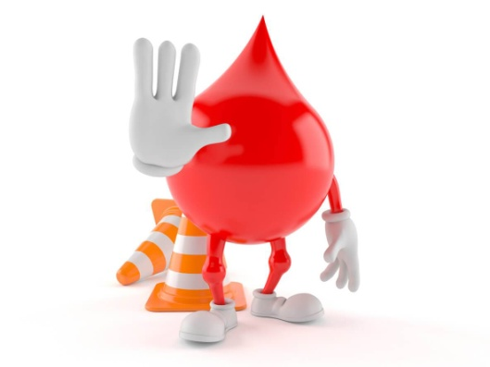
Hémorragie
Compression directe possible par la victime
Cas de réalisation d’un garrot
Compression directe inefficace ou impossible
Pansement compressif inefficace
Situations à multiples victimes
Isolement
Coussins hémostatiques (CHUT)
Si le pansement compressif est inefficace
A la place d’un garrot sur le zones non garrotables

Slide 5
Arrêt cardiaque
Prise de pouls selon décision de l’autorité d’emploi
Les gants ne doivent pas retarder la RCP
DSA : reprise de la RCP immédiatement après le choc
En sauveteur isolé, si le DAE est en vue, il est prioritaire sur la rcp
Débit O2 pour insufflations : 15l/min. Ajustement par SpO2.
Précisions sur la canule oro pharyngée

Slide 6
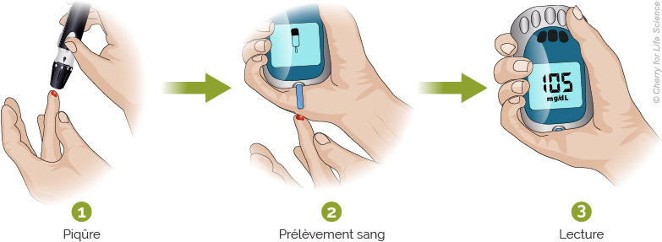
Mesure de la glycémie
0.6 g/l
Entrée dans le référentiel
Dans quels cas
Urgence en l’absence d’infirmier ou de medecin
Après une crise convulsive généralisée
Malaise lié à un hypoglycémie (diabétique, effort à jeun)
Perte de connaissance
AVC

Slide 7
Affection liées à la chaleur
3 niveaux d’atteinte :
Crampe
Insolation
Hyperthermie maligne d’effort ou coup de chaleur
Actions des secours :
Soustraire à la chaleur
Hydrater
Refroidir (eau pulvérisée, linges, glace, bain d’eau fraiche…)
Avis médical (sauf pour les crampes)
Surveillance

Slide 8
Hypothermie
 | LEGERE (35 à 32°C) | MODEREE (32 à 28°C) | SEVERE (28 à 24°C) | GRAVE (< 24°C)
Frissons | Permanents | Absents | Absents | Absents
Dexterité | Conservée | Début de rigidité | Rigidité importante | Néant
Conscience | Conservée | Altérée | Absence | Absence
Ventilation | Fréquence élevée | Ralentissement | Difficile à percevoir | Absence
Circulation | FC élevée | Ralentissement | Difficile à percevoir | Arrêt cardiaque
Réchauffement passif
Réchauffement actif

Slide 9
L’oxygène en inhalation
Indications
Détresse vitale
Intoxication aux fumées ou CO
ADD
SpO2 < 94 % (89% chez l’insuffisant respiratoire chronique)
Crise douloureuse chez les drépanocytaires

Slide 10
L’oxygène en inhalation
Matériel
« mesure de la SpO2 obligatoire pour l’administration d’O2 en inhalation »
3 moyens d’inhaler différents :
Masque à Haute Concentration
Masque Simple
Lunettes à oxygène

Slide 11
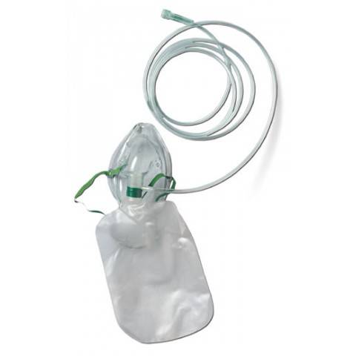
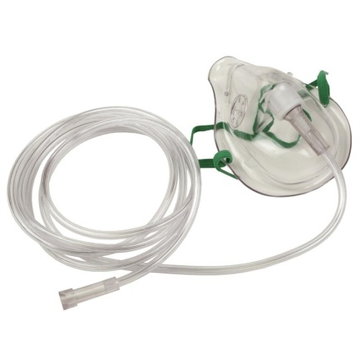
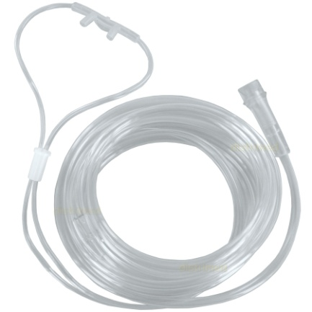
L’oxygène en inhalation
 | MHC | Masque Simple | Lunettes
Débit initial | 15 l/min | 10 l/min | 2 l/min
Plage d’utilisation | 8 à 15 l/min | 6 à 10 l/min | 1 à 6 l/min
Concentration O2 | 60 à 90 % | 40 à 60 %
Objectifs de SpO2 :
94% à 98 % pour l’adulte et l’enfant
89% à 94% chez l’insuffisant respiratoire

